Slide 1
GitHub
MP08. Despliegue de aplicaciones Web

Slide 2
¿Qué es GitHub?
GitHub es un sistema de gestión de proyectos y control de versiones de código, así como una plataforma de red social diseñada para desarrolladores.
GitHub es un sitio web y un servicio de versión de control que ayuda a los desarrolladores a almacenar y administrar su código, al igual que llevar un registro y control de cualquier cambio sobre este código. Se basa en Git.

Slide 3
2. Sistemas de versión de control
Los sistemas de versión de control son herramientas de software que permiten tener un control diario y continuo de nuestro software.
Estas herramientas nos permiten ver los cambios que ha habido en un software de un equipo grande de personas.
Los miembros del equipo pueden ver que se ha añadido en el código, que se ha modificado y que se ha borrado.
Con un sistema de versión de control, se puede volver a una versión anterior del software.

Slide 4
2. Sistemas de versión de control
Ejemplos:
Git
CVS
Apache Subversion (SVN)
Mercurial
Monotone
La mayor parte de programadores utilizan Git para tener un control de su código.

Slide 5
3. Git
Git es el sistema de versión de control más conocido y utilizado por la comunidad de programadores. Se trabaja con comandos.
Se basa en repositorios. Un repositorio es un directorio donde se almacenan los archivos del proyecto. Estos repositorios pueden estar en GitHub o en un repositorio local del ordenador del programador.
Se trabaja con commits. Un commit es la acción de guardar el estado actual del proyecto.

Slide 6
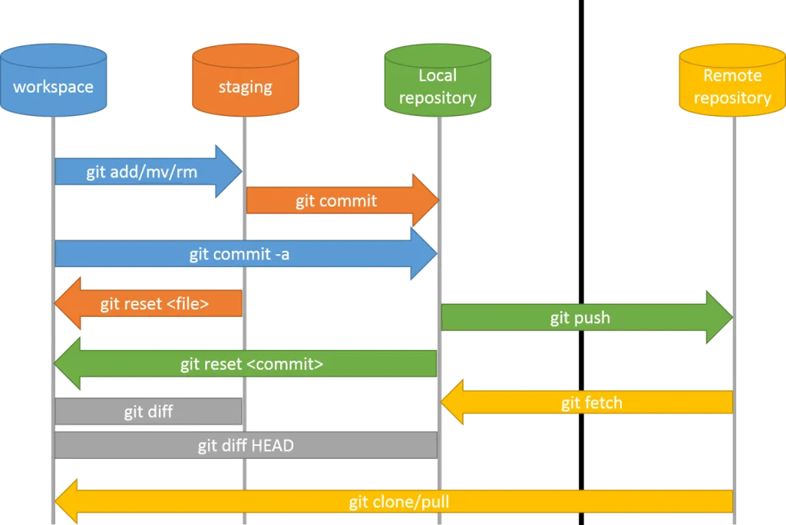
3. Git

Slide 7
4. Principales comandos de Git
git status: se utiliza para ver qué ficheros pueden subirse al repositorio local y/o remoto.
git add: este comando prepara los ficheros que queremos subir al repositorio local y/o remoto.
git commit -m “Mensaje”: la palabra clave “commit” se utiliza para guardar el estado actual del proyecto. En este momento lo tenemos guardado en el repositorio local.
git push: este comando envía al repositorio remoto todo lo que hemos guardado en el commit.
git pull: se utiliza para obtener cambios que hay en el repositorio remoto y que nosotros no tenemos en nuestro repositorio local.

Slide 8
5. Ramas en Git
Una rama es un espacio de trabajo dentro de un repositorio Git. La rama principal en Git se llama “master”.
Normalmente, no todos los desarrolladores trabajan en las mismas tareas. Las ramas se utilizan para que cada desarrollador trabaje de manera “separada” del resto de programadores que trabajan en otras tareas.
En la rama master, se encuentra el código estable, totalmente hecho y validado.

Slide 9
6. El concepto merge en Git
Cuando se trabajan en distintas ramas, de alguna manera hay que juntar todo lo que hay en ellas.
Para ello, se puede utilizar el siguiente comando:
git merge nombreRama: esta sentencia traerá y fusionará en la rama que nos encontremos todo lo que haya en nombreRama.

Slide 10
7. Pull request
Muchas veces, antes de realizar un merge se debe validar que lo que se va a juntar con otra rama (normalmente la principal) esté bien implementado y no estropee lo que ya hay hecho.
Para eso sirve una pull request:
Con la pull request, la rama que va a ser combinada con la principal, pide “permiso” para realizar esa acción.
El administrador o jefe de proyecto debe validar si lo que viene de esa rama es correcto y aceptar la pull request.
En caso negativo, se debe revisar lo que está mal para volver a pedir la pull request.

Slide 11
8. Relación Git - GitHub
Dicho todo lo anterior, ¿qué relación hay entre Git y GitHub? Pues bien, Git sería el lenguaje por el cual podemos guardar el estado del proyecto, ver quién y qué ha tocado algo de código, etc y GitHub sería un servidor donde se hospeda el servidor remoto y en el cual todas las personas del proyecto pueden ver los cambios realizados por todo el grupo de trabajo.

Slide 12
9. Principales funcionalidades de Github
Compartir un proyecto con tu equipo.
Subir tus cambios de uno y varios ficheros y que todos los miembros del equipo puedan verlos.
Ver los cambios de un fichero modificado por otro miembro del grupo.
Crear ramas.
Realizar pull requests.
Ver exactamente quién ha insertado/modificado/borrado una línea en concreto del programa.
Dar permisos a otras personas.
Ver el estado del proyecto.
¡Y un largo etc!

